Slide 1
„Kliimameetmed, keskkond, ressursitõhusus ja toorained“
Ülle Napa
SA Eesti Teadusagentuur
www.etag.ee
02.05.2018 Tallinn
03.05.2018 Tartu

Slide 2
LIFE programm ja Horisont 2020 SC5
Kuidas on need programmid omavahel seotud?
Temaatiliselt sarnased
Eesmärgid erinevad – teadus-arendustegevus tee Horisont 2020 programmis ja rakenda tulemusi LIFE programmis
LIFE projektide hindamisel lisapunk Horisont 2020 projektide tulemuste kasutamisel
Temaatiliste Horisont 2020 projektide kohta võimalik infot saada:
CORDIS andmebaasist
ETAgi Horisont 2020 SC5 konsultandilt ulle.napa@etag.ee

Slide 3
LIFE programm vs Horizon 2020
 | LIFE | Horizon 2020
Eligible | EU Memberstates only (other countries can be involved if justified) | EU + assoc. + 3rd Countries
Nr. partners | No minimum, anyone can apply | Min. 3 in different countries
Funding | 55-75* % | 100 / 70 %
Max. eligible overhead | 7 % | 25 %
Typical funding | 1- 3 mln | 2 – 8 mln
Nr. calls | 1 call / year (2 subprogrammes) 2 stage approach in Environmental sub-programme | Many very specific calls
Type of project | Pilot, demo, best practices, info & awareness | From research to demonstration
Focus | Nature, Environment & Climate | Several themes / challenges
Budget | 3.5 billion (400 mln in 2018) | 80 billion
Managed by | DG Environment and DG Climate executive: EASME | DG RTD executive: for SC5: EASME
- Ettekandest „Life for H2020 NCPs“ (John Heynen, Laura Giappichelli)

Slide 4
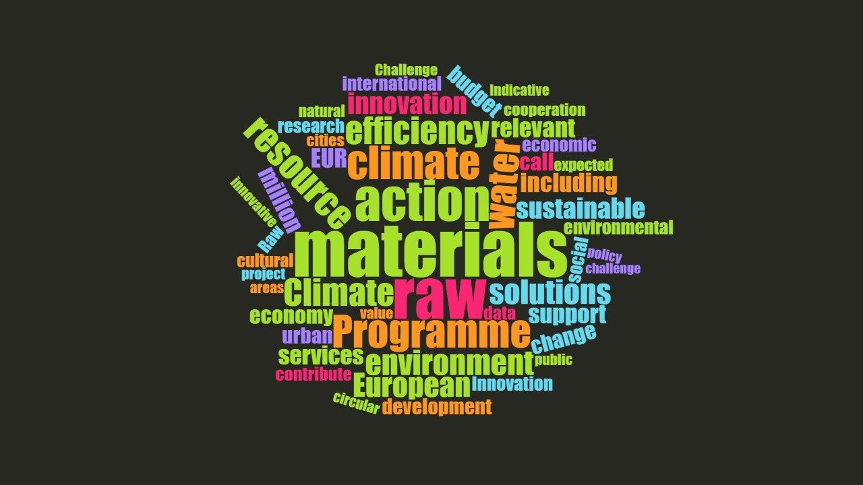

Slide 5
H2020 SC5 2019a
Taotlus tuleks esitada läbi Osalejaportaali:
1-astmelised (+esimene voor): 19.02.2019
2-astmelised (teine voor): 04.09.2019
2019a 13 aktiivset teemat + ERA-NETid keskkonnatööprogrammis
2019 a eelarve SC5 392.95 miljonit €
Keskkonnateemalisi taotlusvoore võib olla ka teistes H2020 temaatilistes tööprogrammides, nt: energia, põllumajanduse, tervise, IKT
Kõik tööprogrammid kättesaadavad SIIN

Slide 6
Horisont 2020 SC5
2018-2020a keskkonna tööprogrammis kaks suurt fookusteemat/eesmärki, mille all on taotlusvoorud:
"Building a low-carbon, climate resilient future: climate action in support of the Paris Agreement„
2. "Greening the economy in line with the Sustainable Development Goals (SDGs)"

Slide 7
1. "Building a low-carbon, climate resilient future: climate action in support of the Paris Agreement„
Märksõnad:
Dekarboniseerimine
Kliimamuutustega kohanemine/mõjud
Kliimateenused
Kaugseire
Krüosfäär
Kliimamuutuste, bioloogilise mitmekesisuse
ja ökosüsteemiteenuste vahelised mõjud

Slide 8
2019 a taotlusvoorude teemad 1. fookusteema all:
Decarbonisation/dekarboniseerimine:
LC-CLA-02-2019: Negative emissions and land-use based mitigation assessment (RIA)
a) Negatiivsete süsinikuemissioonide mehhanismid ja teostatavus
b) Kliimamuutuste mõjude leevendamine – maakasutuse(muutuse) baasil
Rahvusvaheline koostöö.

Slide 9
2019 a taotlusvoorude teemad 1. fookusteema all:
Climate adaptation, impacts and services/Kliimamuutustega kohanemine:
LC-CLA-05-2019: Human dynamics of climate change (RIA)
a) Kliimateenused Aafrikale (fookusteemad – vesi, energia, maakasutus, tervis, taristu)
b) Kliima ja migratsioon – kliimast tulenevad põhjused migratsiooniks. SSH, soolised aspektid
LC-CLA-06-2019: Inter-relations between climate change, biodiversity and ecosystem services (RIA)
Biol.mitmekesisuse ja ökosüsteemide teenuste funktsioonide haavatavus seoses kliimamuutustega (uurimine ja modelleerimine). Koostöö CELAC riikidega.

Slide 10
2019 a taotlusvoorude teemad 1. fookusteema all:
Cryosphere/Krüosfäär
LC-CLA-07-2019: The changing cryosphere: uncertainities, risks, opportunities (RIA)
Mereveetaseme muutused (RIA)
Muutused Arktika bioloogilises mitmekesisuses (RIA)
Jätkusuutlik majandustegevus Arktikas (RIA)
„Arktika standardid“ (CSA) – raamistik, mis määrab/soovitab kuidas disainida, ehitada, hoida käigus jne teenuseid/tehnoloogiaid Arktikas

Slide 11
2. "Greening the economy in line with the Sustainable Development Goals (SDGs)"
Märksõnad:
Ringmajandus
Maavarad
Vesi
Innovaatilised ja jätkusuutlikud linnad
Kultuuriväärtused

Slide 12
2019 a taotlusvoorude teemad 2. fookusteema all:
Connecting economic and environmental gains - the circular economy/Ringmajandus:
CE-SC5-04-2019: Building a water-smart economy and society (IA)
Erinevate vee allikate maksimaalne ärakasutamine ja majandamine ringmajanduse põhimõtetel
Sümbioos veevarustuse ja tööstuse vahel
Innovaatiliste lahenduste laiahaardeline katsetamine elulises keskkonnas (TRL 5-7)

Slide 13
2019 a taotlusvoorude teemad 2. fookusteema all:
Raw materials/Maavarad
CE-SC5-07-2018-2019-2020: Raw materials innovation for the circular economy: sustainable processing, reuse, recycling and recovery schemes (IA)
Jätkusuutlik maavarade tootmine
Maavarade taastamine vanadest toodetest
Maavarade ümbertöötlemine vanadest hoonetest
Sorteerimissüsteemi parandamine – eriti keerukatele toodetele, et maavarasid taaskasutada
TRL 6-7

Slide 14
2019 a taotlusvoorude teemad 2. fookusteema all:
Raw materials/Maavarad
CE-SC5-08-2018-2019-2020: Raw materials policy support actions for the circular economy (CSA)
c) Vastutustundlik maavarade hankimine
Vastavasisulise platvormi loomine
Rahvusvaheline koostöö
Critical Raw Materials (CRM)
EIP Raw Materials

Slide 15
2019 a taotlusvoorude teemad 2. fookusteema all:
Raw materials/Maavarad
SC5-09-2018-2019: New solutions for the sustainable production of raw materials (RIA)
b) Kaevanduste digitalieerimine - platvorm
c) Metallide ja mineraalide regenereerimine mere ressurssidest – tehnoloogilised lahendused
TRL 3-5
SC5-10-2019-2020: Raw materials IA: exploration and Earth obsevation in support of sustainable mining
Maavaraleiukohtade parem tuvastamine (sügaval asuvad varud)
Teenused ja tooted kaevandajatele (kaugseireandete laialdasem kasutamine)
TRL 6-7

Slide 16
2019 a taotlusvoorude teemad 2. fookusteema all:
Innovating cities for sustainability and resilience/Innovaatilised linnad
SC5-13-2018-2019: strenghtening International cooperation on sustainable urbanisation: nature-based solutions for restoration and rehabitalitation of urban areas (RIA)
Looduspõhised lahendused linnades.
2019 a Koostöö Ladina-Ameerika ja Kariibimere piirkonnaga.

Slide 17
2019 a taotlusvoorude teemad 2. fookusteema all:
Innovating cities for sustainability and resilience/Innovaatilised linnad
SC5-14-2019:Visionary and integrated solutions to improve well-being and health in cities (IA)
Innovaatilised terviklahendused linnakeskkonna parandamiseks, et saavutada tervislikum elukeskkond (eri aspektide arvestamine – sotsiaalsed, kultuurilised, NBS, juhtimine jne).

Slide 18
2019 a taotlusvoorude teemad 2. fookusteema all:
Protecting and leveraging the value of our natural and cultural assets: Earth observation/Kaugseire
SC5-16-2019: Development of commercial activities and services through the use of GEOSS and Copernicus data
Euroopa innovaatorite koordineerimine (kaugseire teemal) – teadustegevuse ühisagenda loomine (CSA)
Kauseire teenused ja tooted tulevikuks (IA) – peavad põhinema kodanike vajadustel

Slide 19
2019 a taotlusvoorude teemad 2. fookusteema all:
Protecting and leveraging the value of our natural and cultural assets: Heritage alive /Kultuuriväärtused
SC5-20-2019: Transforming historic urban areas and/or cultural landscapes into hubs of entrepreneurship and social and cultural integration (IA)
Vanade ajalooliste piirkondade (nii linnas kui maal) uuskasutus – peab muutuma tulu mitte kuluallikaks, laiahaardeline huvigruppide kaasamine (kohaliku võimu esindajatest ettevõteteni).

Slide 20
Horisont 2020 SC5 infopäev Brüsselis
Toimus 8.-9.11.2017
2018 a teemade kohta, kuid temaatilised eesmärgid suures ulatuses 2019a kattuvad
Uus infopäev tõenäoliselt 2018 a sügisel
Materjalid 2017 a infopäevast kättesaadavad: https://ec.europa.eu/easme/en/2017-information-day
Videod esitlustest
Küsimused-vastused Euroopa Komisjoni esindajate poolt
Ettekanded

Slide 21
NCPs CaRE projekt
Praktilised abimaterjalid taotluse ettevalmistamiseks
Partnerotsinguportaal
Ürituste teavitus
SC5 NCP Eestis Ülle Napa (ulle.napa@etag.ee)
http://www.ncps-care.eu/

Slide 22
Registreeru Horisont 2020 taotlusvoorude hindajaks
Annab hea kogemuse ja aitab hiljem koostada paremaid taotlusi
Saab näha, mida erinevad eksperdid taotlustes otsivad/ näha soovivad
Saab näha erinevaid ideid, lähenemisi jne
Töö on tasustatud
Hindajaks saab registreerida SIIN

